Slide 1

FEEDBACK APP
Diplomarbeit 2021/2022
Mirzet Sakonjic
Stefano Pyringer

Slide 2
AGENDA
Übersicht
Teil 1
Teil 2
Schluss

Slide 3
Übersicht
Mobile Android / iOS Anwendung
Erstellung und Verwaltung von
Lehreinheiten
Feedbacks
Zugriff über APIs

Slide 4


Inhaltsübersicht Teil 1 – Stefano Pyringer
Theoretischer Hintergrund
Umsetzung Backend

Slide 5
Teil 1 – Was ist Feedback?
Offene Rückmeldung
Johari-Fenster

Slide 6
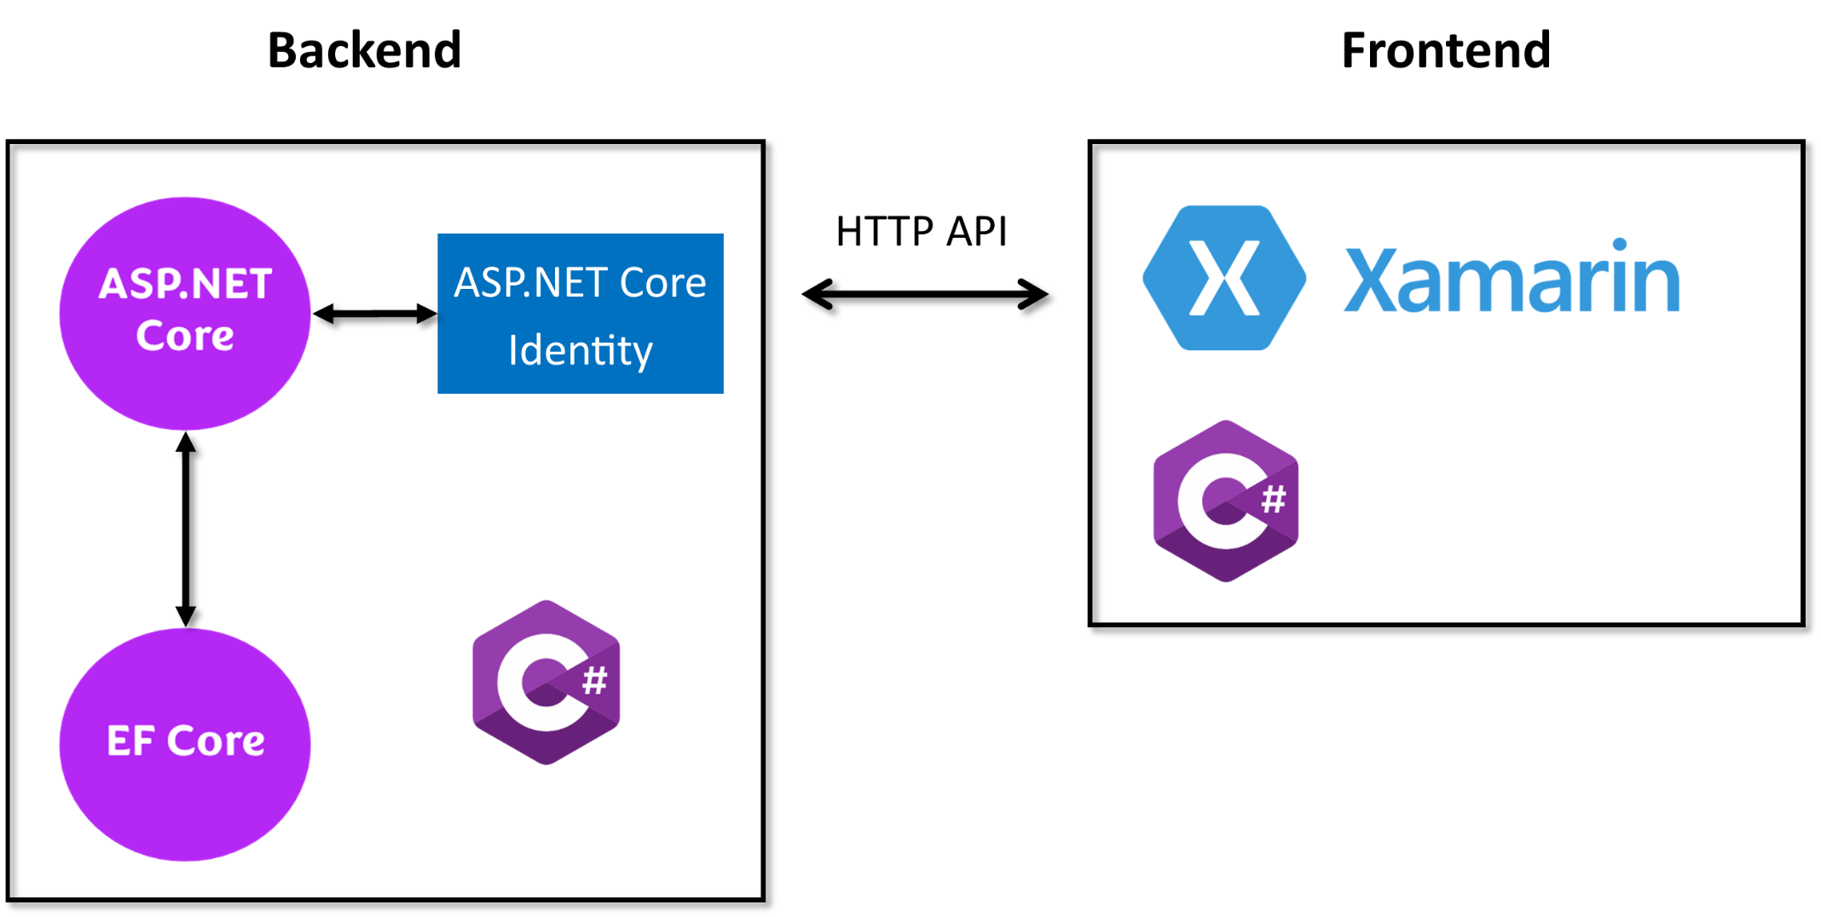
Teil 1 - Architektur

Slide 7
Teil 1 - Datenstruktur
Bild einfügen od. Erkärung des ERD

Slide 8
Teil 1 - Accountmanagement
JWT

Slide 9

Inhaltsübersicht Teil 2 – Mirzet Sankonjic
Umsetzung Frontend
GUI der Feedback App

Slide 10
Danke für die Aufmerksamkeit
Mirzet Sakonjic
Stefano Pyringer

